Slide 1
ITS Y VIH
Carlos Galera Román R3 MFYC CS Cartagena Este

Slide 2
INDICE
ANAMNESIS
VALORACIÓN DEL RIESGO DE ADQUISICIÓN DE ITS
CRIBADO DE ITS EN POBLACIÓN GENERAL
PAPEL DE LA ATENCIÓN PRIMARIA
VACUNACIÓN
CRIBADOS

Slide 3
ANAMNESIS
  Para un abordaje correcto de las ITS es necesario conocer los hábitos y conductas sexuales, la identidadde género y las prácticas sexuales.
Hª CLINICA
  Signos y síntomas anogenitales
  Lesiones ulcerativas
  Presencia de adenopatías
Presencia/ausencia de exudado o secreción anogenita
disuria; prurito; dolor espontáneo o dispareunia;
Notes:
GBHSH gais, bisexuales y otros hombres que tienen sexo con hombres

Slide 4
ANAMNESIS
Hª previa de ITS
  ¿Alguna vez te has hecho pruebas para detectar VIH y otras ITS?
  ¿Alguna vez te han diagnosticado una ITS?
Historia sobre prácticas y comportamientos sexuales
  ¿pareja vierta o cerrada?
Prevención frente a las ITS.
¿ Has tomado o tomas profilaxis pre-exposición frente al VIH (PrEP) o algún otro tipo de profilaxis frente a las ITS?

Slide 5
VALORACION DEL RIESGO DE ADQUISICION DE ITS
Múltiples parejas sexuales o pareja sexual con múltiples parejas concurrentes
Prácticas sexuales con una persona diagnosticada o recién tratada de una ITS
Nueva pareja sexual en los últimos 12 meses
Antecedentes de ITS
Prácticas sexuales con personas trabajadoras del sexo
Consumo de alcohol u otras sustancias asociadas a prácticas sexuales (ej:
chemsex)
Uso inconsistente del preservativo con parejas sexuales
Uso de redes sociales y apps para la búsqueda de encuentros sexuales.
Sexo en grupo, swinging, orgías, sesiones, chills, etc...

Slide 6
VALORACION DEL RIESGO DE ADQUISICION DE ITS
Patogeno | Poblacion recomendada | Prueba recomendada
VIH | Todos | ELISA/WB/PCR
T Pallidum | Todos | Serologia treponemica
VHB | HSH,trans
VHC | NO en población general, solo si sospecha | Serologia AcVHC
VHA | HSH
NG | Varones | Primer chorro miccional Toma vaginal

Slide 7
CRIBADO DE ITS EN POBLACION GENERAL
Persona que solicita voluntariamente un cribado de ITS.
Persona sexualmente activa con relación cerrada, al inicio de cada nueva relación, tras cambio de pareja sexual
Persona sexualmente activa con múltiples parejas (en relaciones abiertas o cerradas) tras el último cribado.
Personas embarazadas según guías de referencia (ver apartado de poblaciones especiales)
Persona que durante la anamnesis se sospeche de un riesgo elevado de adquirir una ITS
Notes:
Aunque hay que destacar que no esta claro el impacto de un cribado de iITS en l apoblacion general hay que decir que Al diagnosticar la presencia de una ITS en una persona asintomática no solo podemos tratar la infección y evitar complicaciones posteriores de salud sexual y reproductiva, sino que también conseguimos minimizar la transmisión durante los contactos sexuales.

Slide 8
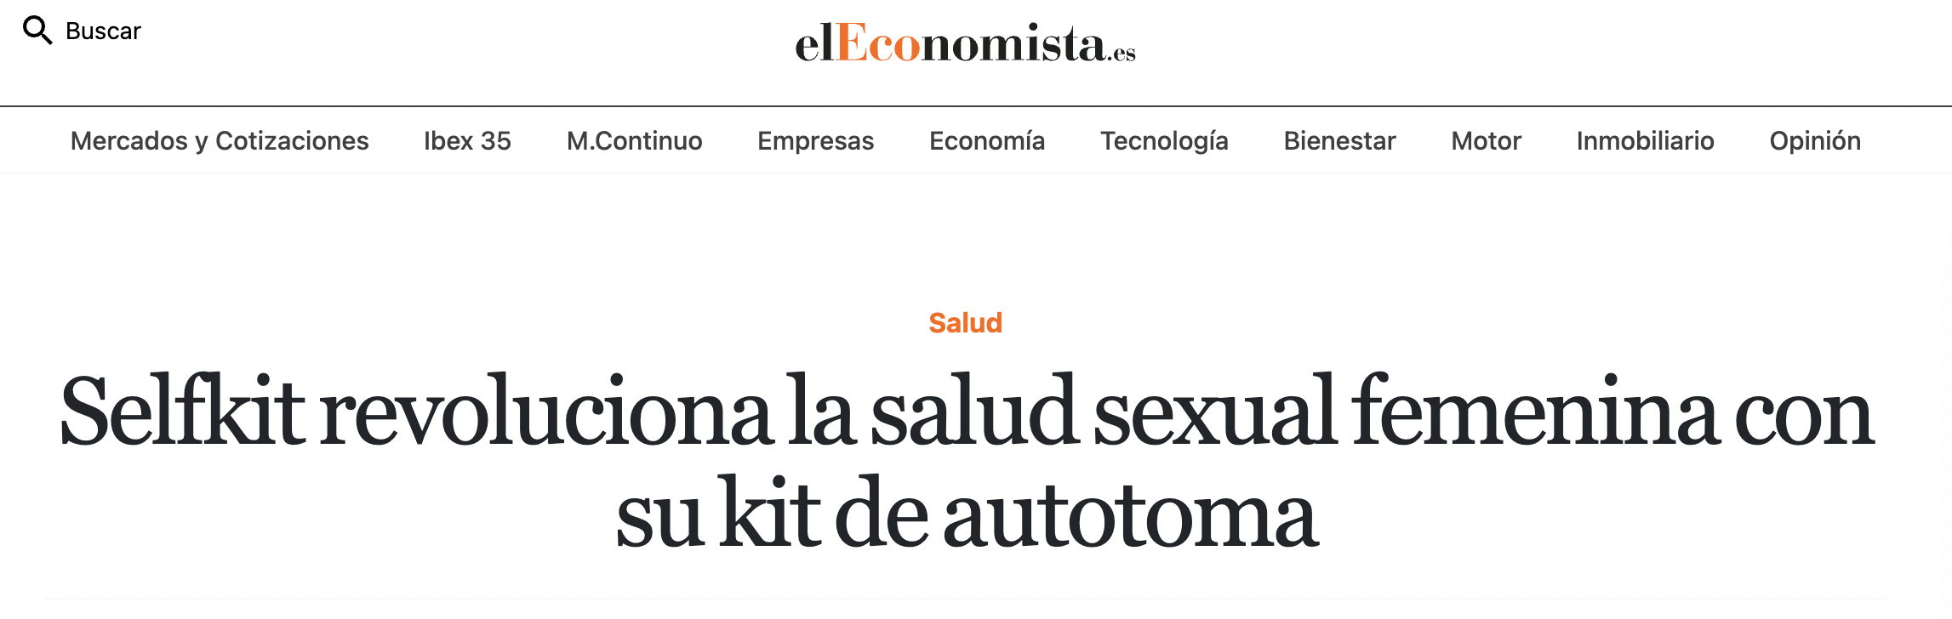
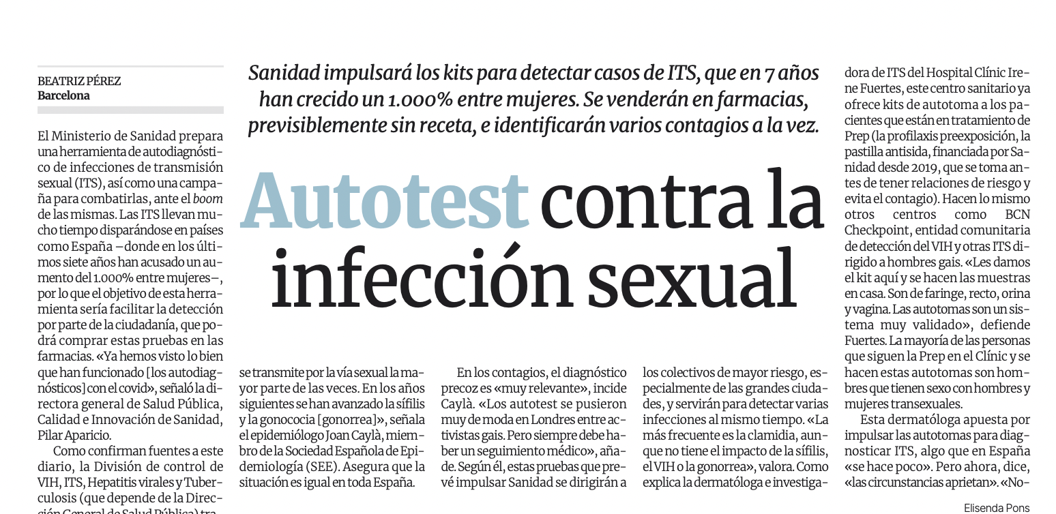

VALORACION DEL RIESGO DE ADQUISICION DE ITS
El Ministerio ha aprobado el uso de Kits de autodiagnostico de ITS, como una herramienta válida para su cribado

Slide 9
¿Qué papel tiene AP?
AP constituye la puerta de entrada al sistema sanitario, por lo que es un entorno ideal para realizar cribados.
El enfoque de la atención al paciente es global y transversal, lo que facilita el ofrecimiento de un cribado de ITS independientemente del motivo de consulta en función de las conductas que incrementan la probabilidad de adquisición de las ITS
No todos los centros de AP disponen de ceftriaxona para administrar vía IM
La educación sanitaria es clave para promover sexo seguro y facilitar el diagnóstico y tratamiento de parejas expuestas a ITS, interrumpiendo la transmisión

Slide 10
VACUNACIÓN
La vacunación, priorizando a grupos vulnerables, es una herramienta eficaz contra ITS
Para las ITS, en la actualidad, están aprobadas las vacunas frente al VHA, VHB, VPH y virus de la viruela.
Infección | Vacuna | Población Objetivo | Esquema de Vacunación
Hepatitis A (VHA) | Vacuna contra la Hepatitis A | - Hombres que tienen sexo con hombres (HSH) - Trabajadores sexuales - Personas con VIH | 2 dosis: Día 0 y a los 6 meses【5】
Hepatitis B (VHB) | Vacuna contra la Hepatitis B | - Población general no vacunada - Personas con prácticas sexuales de riesgo - Usuarios de drogas inyectadas | 3 dosis: Día 0, al mes y a los 6 meses【5】
Virus del Papiloma Humano (VPH) | Vacuna contra el VPH | - Adolescentes (preferiblemente antes del inicio de la actividad sexual) - Hombres y mujeres con prácticas de riesgo | 2-3 dosis según la edad de inicio【5】
Mpox (Viruela del mono) | Vacuna contra la Mpox | - Personas con exposición reciente o riesgo elevado (contactos estrechos) | Vacunación pre y postexposición【5】

Slide 11
SD CLÍNICOS DE LAS ITS
Síndrome | Agente Causal Principal | Diagnóstico | Tratamiento
Uretritis y Cervicitis | Chlamydia trachomatis, Neisseria gonorrhoeae | Técnicas de amplificación de ácidos nucleicos (TAAN) | Según patógeno identificado​
Gonorrea no complicada | Neisseria gonorrhoeae | Cultivo y TAAN | Ceftriaxona IM + Doxiciclina si hay coinfección​
Úlceras anogenitales | Herpes simplex, Treponema pallidum (sífilis) | TAAN, serologías | Según etiología: Aciclovir, Penicilina​
Vaginosis bacteriana | Disbiosis de flora vaginal | Criterios de Amsel o cultivo | Tratamiento en gestantes o casos sintomáticos​
Tricomoniasis vaginal | Trichomonas vaginalis | TAAN, microscopía | Tratamiento de paciente y pareja​
Candidiasis vaginal | Candida albicans | Examen clínico, cultivo | Solo en sintomáticas. Antifúngicos​
Proctitis | Neisseria gonorrhoeae, Chlamydia trachomatis | TAAN en muestras rectales | Tratamiento empírico inicial​
Proctocolitis y Enteritis | Entamoeba histolytica, Giardia lamblia | Coprocultivo, TAAN, biopsia | Según patógeno: Tinidazol, Metronidazol​

Slide 12
ITS con afectación cutánea
Condición | Agente Causal | Manifestaciones Clínicas | Diagnóstico | Tratamiento
Balanopostitis | Infecciones (Cándida, VPH, VHS), dermatitis | Dolor, prurito, enrojecimiento, edema en glande y prepucio | Clínico, cultivo si es necesario | Según causa: higiene, antifúngicos, antibióticos, corticoides tópicos【5】
Molluscum contagiosum | Molluscipoxvirus | Pápulas umbilicadas, indoloras | Clínico | Crioterapia, curetaje, imiquimod【5】
Mpox (Viruela del mono) | Orthopoxvirus | Fiebre, lesiones cutáneas en área genitoanal | PCR de muestras cutáneas | Sintomático, tecovirimat en casos graves【5】
Zika | Flavivirus (mosquito Aedes) | Exantema, fiebre, riesgo de microcefalia fetal | Clínico, serología, PCR | No hay tratamiento específico【5】
Pediculosis pubis | Phthirus pubis (piojo púbico) | Prurito, máculas cerúleas, excoriaciones | Observación directa de piojos/liendres | Permetrina 1%, ivermectina oral【5】
Escabiosis (sarna) | Sarcoptes scabiei | Prurito nocturno, surcos acarinos, lesiones eccematosas | Clínico, dermatoscopia | Permetrina 5%, ivermectina oral【5】
Liquen escleroso | Idiopática (posible autoinmune) | Placas blanquecinas, fibrosis, riesgo de carcinoma | Clínico, biopsia si necesario | Clobetasol tópico, seguimiento oncológico【5】
Exantema fijo medicamentoso | Reacción a medicamentos (antibióticos, analgésicos) | Máculas eritematovioláceas, a veces erosionadas | Clínico | Retirar fármaco, corticoides tópicos【5】
Pápulas perladas del pene | Variante anatómica benigna | Pápulas blanquecinas alrededor del glande | Clínico | No requiere tratamiento【5】
Úlceras de Lipschütz | Reactiva (Virus Epstein-Barr, Hepatitis B) | Úlceras vulvares dolorosas | Diagnóstico de exclusión | Analgesia, corticoides tópicos【5】

Slide 13
Cribado de VIH
Se recomienda realizar cribado a:
Personas sexualmente activas al menos una vez en la vida.
Hombres que tienen sexo con hombres (HSH): cada 3-6 meses si tienen prácticas de riesgo.
Mujeres embarazadas en el primer trimestre.
Personas con antecedentes de ITS.

Slide 14
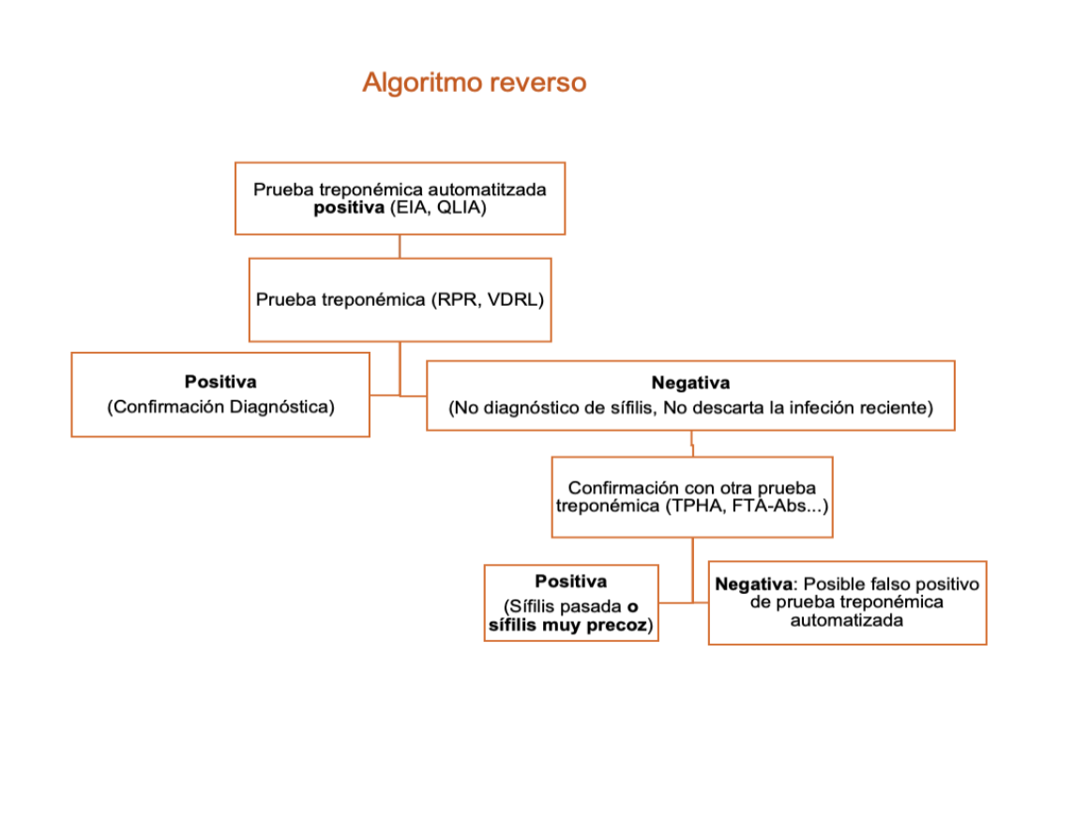
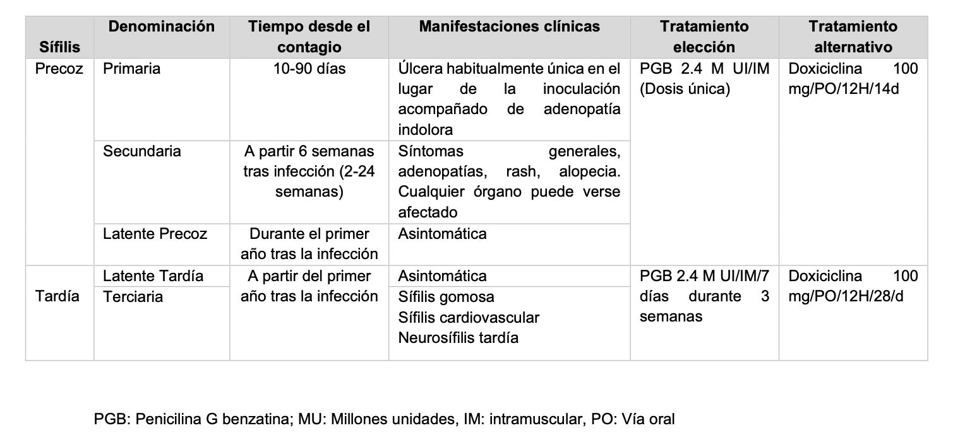
SIFILIS

Slide 15
Cribado de Sífilis
Indicaciones:
Mujeres embarazadas en el primer trimestre.
Personas con múltiples parejas sexuales.
Personas con síntomas sugestivos como úlceras genitales o erupciones cutáneas.

Slide 16
Cribado de Gonorrea y Clamidia
Recomendado en:
Mujeres menores de 25 años sexualmente activas.
HSH con múltiples parejas sexuales.
Mujeres embarazadas.
Personas con ITS previas.

Slide 17
RESUMEN HEPATITIS A
Resumen de la Hepatitis A (VHA)
Definición
La hepatitis A es causada por el Virus de la Hepatitis A (VHA), un virus ARN de la familia Picornaviridae.
Su transmisión es oral-fecal y no produce enfermedad crónica【24:6†seimc-BR-dc-Diagnostico_y_Tratamiento_ITS.pdf】.
Epidemiología
Alta prevalencia en países de renta media y baja.
En España, la incidencia es baja, pero han ocurrido brotes entre hombres que tienen sexo con hombres (HSH), relacionados con el uso de PrEP y coinfección por VIH【24:6†seimc-BR-dc-Diagnostico_y_Tratamiento_ITS.pdf】.
Cuadro Clínico
Período de incubación: 14-28 días.
Síntomas: Malestar general, anorexia, náuseas, vómitos e ictericia.
Generalmente autolimitada, pero puede ser grave en inmunodeprimidos o personas con enfermedad hepática previa【24:6†seimc-BR-dc-Diagnostico_y_Tratamiento_ITS.pdf】.
Diagnóstico
Serología: Detección de anticuerpos anti-VHA IgM (fase aguda) e IgG (inmunidad a largo plazo)【24:6†seimc-BR-dc-Diagnostico_y_Tratamiento_ITS.pdf】.
Tratamiento
No existe tratamiento específico.
El manejo es sintomático y de soporte【24:6†seimc-BR-dc-Diagnostico_y_Tratamiento_ITS.pdf】.
Vacunación y Prevención
Indicada en personas con riesgo: viajeros a zonas endémicas, personal sanitario, HSH, usuarios de PrEP y personas con hepatopatía crónica.
Esquema: 2 dosis separadas por 6-12 meses.
La vacuna tiene una eficacia mayor al 94% después de la primera dosis【24:17†seimc-BR-dc-Diagnostico_y_Tratamiento_ITS.pdf】.
Profilaxis Postexposición
En no vacunados, se administra la vacuna y, en mayores de 50 años o inmunodeprimidos, también inmunoglobulina inespecífica【24:17†seimc-BR-dc-Diagnostico_y_Tratamiento_ITS.pdf】.
La hepatitis A es prevenible mediante vacunación y medidas de higiene adecuadas.

Slide 18
RESUMEN HEPATITIS B
Resumen de la Hepatitis B (VHB)
Definición
La hepatitis B es una infección hepática causada por el Virus de la Hepatitis B (VHB), un virus de ADN de la familia Hepadnaviridae.
Se transmite por contacto directo con fluidos corporales infectados: relaciones sexuales sin protección, uso de drogas intravenosas y transmisión perinatal【28:2†seimc-BR-dc-Diagnostico_y_Tratamiento_ITS.pdf】.
Epidemiología
La prevalencia mundial de la infección por VHB es del 3,5%.
En España, la prevalencia es baja (0,5-1%) gracias a la vacunación incluida en el calendario vacunal【28:2†seimc-BR-dc-Diagnostico_y_Tratamiento_ITS.pdf】.
Historia Natural de la Enfermedad
Periodo de incubación: 6 semanas a 6 meses.
La infección aguda es asintomática en la mayoría de los casos, aunque puede presentarse con astenia, dolor abdominal, vómitos e ictericia.
El 1% de los casos ictéricos puede evolucionar a hepatitis fulminante.
La infección crónica puede llevar a hepatitis crónica, cirrosis y carcinoma hepatocelular (CHC)【28:10†seimc-BR-dc-Diagnostico_y_Tratamiento_ITS.pdf】.
Fases de la Infección Crónica
Fase de infección crónica HBeAg positivo: Alta replicación viral, baja inflamación.
Fase inmunoactiva HBeAg positivo: Alta actividad inflamatoria y riesgo de fibrosis.
Fase de infección crónica HBeAg negativo: Baja actividad viral y escaso riesgo de fibrosis.
Fase inmunoactiva HBeAg negativo: Mayor riesgo de progresión a cirrosis.
Fase de curación funcional: Pérdida de HBsAg, riesgo mínimo de progresión【28:10†seimc-BR-dc-Diagnostico_y_Tratamiento_ITS.pdf】.
Diagnóstico
HBsAg: Diagnóstico de infección activa.
Anti-HBc IgM: Indicador de infección aguda.
Anti-HBc IgG: Persiste de por vida e indica infección pasada.
ADN-VHB: Cuantifica la replicación viral【28:7†seimc-BR-dc-Diagnostico_y_Tratamiento_ITS.pdf】.
Tratamiento
No siempre es necesario. Se recomienda en:
  ALT elevada y ADN-VHB > 2.000 UI/ml.
  Cirrosis compensada/descompensada con ADN detectable.
  Coinfección con VIH o antecedentes familiares de CHC【28:18†seimc-BR-dc-Diagnostico_y_Tratamiento_ITS.pdf】.
Fármacos de elección:
  Tenofovir disoproxil fumarato (TDF).
  Entecavir.
  Interferón pegilado (en casos seleccionados)【28:18†seimc-BR-dc-Diagnostico_y_Tratamiento_ITS.pdf】.
Vacunación y Prevención
La vacuna contra el VHB es parte del calendario vacunal y es altamente efectiva.
Se recomienda en personas con conductas sexuales de riesgo, usuarios de PrEP, personal sanitario y personas con hepatopatías crónicas【28:4†seimc-BR-dc-Diagnostico_y_Tratamiento_ITS.pdf】.
Esquema de vacunación: 3 dosis: 0, 1 y 6 meses.
Profilaxis postexposición: Vacunación inmediata e inmunoglobulina específica (IGHB) según el caso【28:11†seimc-BR-dc-Diagnostico_y_Tratamiento_ITS.pdf】.
La hepatitis B es prevenible mediante vacunación y el tratamiento permite controlar la replicación viral, reduciendo el riesgo de complicaciones hepáticas.

Slide 19
Cribado de Hepatitis B (VHB)
Se recomienda cribado a:
Personas nacidas en países de alta endemicidad.
HSH y trabajadores/as sexuales.
Contactos sexuales de personas con VHB.

Slide 20
Cribado de Hepatitis C (VHC)
Indicaciones:
Personas con antecedentes de transfusión de sangre antes de 1992.
Usuarios de drogas inyectables.
Personas coinfectadas con VIH.

Slide 21
VIRUS DEL PAPILOMA HUMANO
Resumen del Virus del Papiloma Humano (VPH)
Generalidades:
El Virus del Papiloma Humano (VPH) pertenece a la familia Papillomaviridae y cuenta con más de 100 tipos, de los cuales al menos 14 son de alto riesgo oncogénico. El VPH es responsable de diversos tipos de cáncer, incluyendo el de cuello uterino, ano, pene, vulva, vagina y orofaringe. Se estima que causa 1 de cada 20 casos de cáncer en humanos y casi el 100% de los cánceres de cuello uterino【62:2†seimc-BR-dc-Diagnostico_y_Tratamiento_ITS.pdf】.
Transmisión:
El VPH se transmite principalmente por contacto sexual, afectando aproximadamente al 50-80% de las personas sexualmente activas a lo largo de su vida. El riesgo de infección aumenta con el inicio precoz de la actividad sexual y el número de parejas sexuales【62:2†seimc-BR-dc-Diagnostico_y_Tratamiento_ITS.pdf】.
Factores de riesgo:
Infección persistente por VPH de alto riesgo (especialmente tipo 16).
Tabaquismo.
Múltiples parejas sexuales.
Inmunosupresión【62:4†seimc-BR-dc-Diagnostico_y_Tratamiento_ITS.pdf】.
Manifestaciones clínicas:
Verrugas anogenitales (VAG): Diagnóstico clínico. En caso de duda, se recomienda biopsia.
Lesiones premalignas y cáncer: Asociados a infecciones persistentes por tipos oncogénicos de VPH【62:4†seimc-BR-dc-Diagnostico_y_Tratamiento_ITS.pdf】.
Prevención:
Vacunación: Existen vacunas bivalentes y nonavalentes que previenen infecciones por tipos de VPH de alto riesgo. Se recomienda la vacunación a partir de los 12 años y a grupos de alto riesgo hasta los 26-45 años【62:8†seimc-BR-dc-Diagnostico_y_Tratamiento_ITS.pdf】.
Cribado: Citología y prueba de VPH a partir de los 25 años para la detección temprana de lesiones precancerosas【62:4†seimc-BR-dc-Diagnostico_y_Tratamiento_ITS.pdf】.
Tratamiento:
Terapias tópicas y ablativas para verrugas anogenitales.
Manejo de lesiones de alto grado mediante procedimientos quirúrgicos o tratamientos tópicos específicos【62:4†seimc-BR-dc-Diagnostico_y_Tratamiento_ITS.pdf】.

Slide 22
Cribado de Virus del Papiloma Humano (VPH)
Se recomienda cribado en:
Mujeres de 25-65 años mediante citología cada 3 años.
Mujeres con antecedentes de lesiones cervicales.

Slide 23
Cribado en Poblaciones Especiales
El cribado frecuente se recomienda en:
HSH y personas transgénero.
Trabajadores sexuales.
Migrantes de zonas endémicas.
Personas privadas de libertad.

Slide 24
Métodos de Cribado
Las técnicas de cribado incluyen:
Serologías para VIH, sífilis y hepatitis.
Pruebas de amplificación de ácidos nucleicos (TAAN) para gonorrea y clamidia.
Autotoma de muestras para facilitar el acceso.

Slide 25
Frecuencia del Cribado
Dependerá de los factores de riesgo:
Anualmente en población general.
Cada 3-6 meses en poblaciones de alto riesgo.
En cada nueva pareja o cambio de relación.

